Slide 1
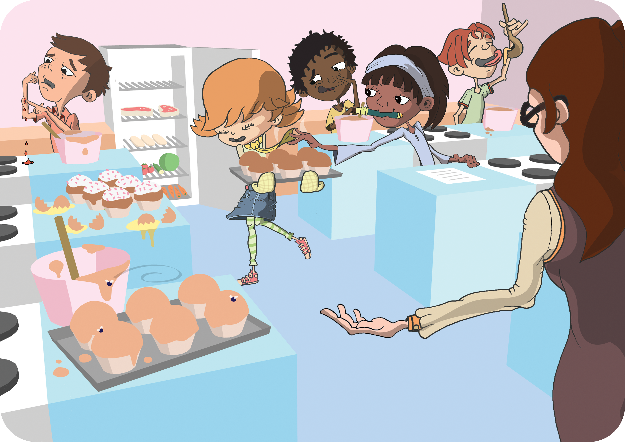
1Quiz :
Ta cuisine est-elle propre ?
Prêt(e) à tester tes connaissances sur les microbes ?

Slide 2

2Campylobacter est un type de bactérie qui peut provoquer des intoxications alimentaires chez l’homme
Vrai
Faux

Slide 3
3On cuit bien les aliments pour détruire toutes les bactéries qu’ils pourraient contenir
Vrai
Faux

Slide 4
4La moisissure du pain est due à un virus
En fait elle est due à un champignon
Vrai
Faux

Slide 5
5Il faut conserver le lait et le fromage dans le tiroir du bas du réfrigérateur
Ces deux catégories d’aliments risquent d’être infectés par des microbes alors il vaut mieux ranger les aliments comme le fromage sur l’étagère du haut et le lait dans la porte du réfrigérateur
Vrai
Faux

Slide 6
6On n’a pas besoin de microbes pour fabriquer les aliments
On utilise des microbes pour fabriquer par exemple du pain et du yaourt
Vrai
Faux

Slide 7
7Salmonella est un type de bactérie utile
Salmonella peut provoquer des intoxications alimentaires
Vrai
Faux

Slide 8
8Le meilleur endroit où ranger la viande dans le réfrigérateur c’est l’étagère du haut
Si on la range sur l’étagère du haut, le jus de viande (qui contient des microbes) peut couler sur les autres aliments
Vrai
Faux

Slide 9

9
Merci d’avoir répondu aux questions

